Slide 1
TP Final – Análisis del Dataset Superstore
Autores: Augusto Suppa y Rodrigo Orozco
Fuente de datos: Superstore
Introducción
El dataset Sample – Superstore contiene información real de ventas minoristas en Estados Unidos. En este trabajo se realizó un análisis exploratorio, inferencial y un modelo de regresión múltiple para responder a preguntas clave sobre qué factores explican la rentabilidad (“Profit”) y cómo se comportan las ventas según distintos grupos.
El objetivo del informe es presentar de manera clara los pasos realizados, los análisis principales y las conclusiones más importantes.

Slide 2
Planteo de hipótesis
En este trabajo se busca entender qué factores explican la variación del profit en Superstore. Se plantean dos hipótesis principales:
H1: Los descuentos aplicados reducen significativamente el profit de las transacciones.
H0: No existe un efecto significativo de los descuentos sobre el profit.
H2: Existen diferencias significativas en el profit promedio entre los segmentos de clientes.
H0: El profit promedio no difiere entre segmentos.
Estas hipótesis fueron seleccionadas debido a la relevancia comercial del impacto del descuento y la importancia de comprender si el tipo de cliente influye sobre la rentabilidad.

Slide 3
Etapa 1 — Preparación y Limpieza Inicial
Estructura del proyecto
Se organizó el trabajo en carpetas para mantener orden y reproducibilidad:
data/raw/ → dataset original
data/clean/ → dataset limpio y procesado
scripts/ → scripts de R
output/figures/ → gráficos generados
output/slides/ → presentación final

Slide 4
2. Carga de datos y tratamiento inicial
Se importó el dataset original.
Se limpiaron los nombres de columnas.
Se convirtieron a fecha las variables order_date y ship_date.
Se verificó que no hubiera valores faltantes importantes.
Se creó el primer dataset limpio:
data/clean/superstore_clean.csv

Slide 5
3. Variables derivadas
Para enriquecer el análisis se crearon:
lead_time: días entre pedido y envío.
margin_pct: margen sobre ventas.
year y month: para estacionalidad.
La etapa 1 deja listo el dataset para comenzar el análisis exploratorio.

Slide 6
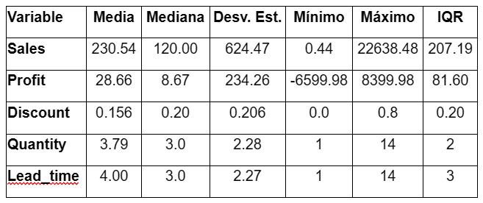
Etapa 2 — EDA
Análisis univariado
Se exploraron las distribuciones de:
sales
profit
discount
quantity
lead_time
Mediante histogramas y boxplots.
Estadísticas descriptivas de las variables principales

Slide 7
Interpretación de las estadísticas descriptivas
Sales presenta alta dispersión (SD = 624), lo cual confirma la presencia de transacciones de muy distinto tamaño.
Profit tiene valores tanto positivos como muy negativos, con fuerte asimetría, lo cual justifica usar modelos robustos y revisar outliers.
Discount tiene una distribución acotada entre 0 y 0.8, con la mayoría de los valores cercanos a 0.2.
Quantity es una variable poco dispersa (la mayoría entre 1 y 5).
Lead time se concentra en pocos días, mostrando consistencia en tiempos de despacho.
Estas estadísticas iniciales permiten contextualizar las decisiones posteriores del EDA y los modelos inferenciales.

Slide 8
2. Outliers
Se identificaron outliers mediante el método IQR:
1167 outliers en Sales
1881 en Profit
170 en Quantity
Se marcaron con banderas (out_sales, out_profit, out_qty) sin eliminarlos, porque representan casos reales del negocio.

Slide 9
Justificación del tratamiento de outliers y valores faltantes
Outliers:
Los valores atípicos fueron identificados mediante el método del rango intercuartílico (IQR), detectándose:
1167 outliers en Sales
1881 outliers en Profit
170 outliers en Quantity
Tras revisar la distribución de cada variable y el contexto del negocio minorista, se decidió no eliminar los outliers. En retail, las transacciones extremas suelen corresponder a ventas grandes, descuentos excepcionales o productos de alto valor, por lo que representan casos reales del negocio y no errores de medición.
Eliminar estos valores podría sesgar el análisis hacia transacciones de tamaño promedio, distorsionando conclusiones sobre rentabilidad, descuentos y variabilidad por categoría o región.
Se asume que estos outliers no provienen de errores de carga y que forman parte de la heterogeneidad natural del dataset.
Esta decisión es coherente con el objetivo del TP, dado que se busca modelar el comportamiento real del negocio y no una versión artificialmente “suavizada” de los datos.

Slide 10
Justificación del tratamiento de outliers y valores faltantes
El análisis inicial mostró una proporción muy baja de valores faltantes, sin patrones sistemáticos claros.
Por este motivo, se asume que los datos faltan completamente al azar (MCAR). Bajo este supuesto:
los valores faltantes no introducen sesgo,
no afectan la representatividad del dataset,
no requieren imputación.
Debido a la proporción mínima y a que las variables principales no presentaron faltantes relevantes, no fue necesaria ninguna imputación.
Impacto esperado de estas decisiones:
Los resultados de los modelos y tests estadísticos reflejan el comportamiento real del negocio.
La presencia de outliers contribuye a una mayor dispersión en Profit y Sales, pero no invalida los modelos, dado que se revisaron supuestos mediante:
  QQ-plots
  Residuals vs Fitted
  VIF
  Cook’s distance
Las conclusiones sobre descuentos, categorías y regiones se mantienen robustas.

Slide 11
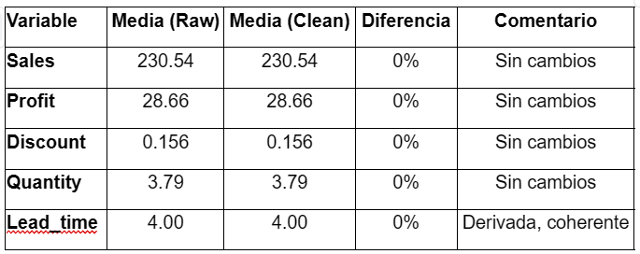
3. Relaciones entre variables
Se analizaron correlaciones:
Sales y Profit correlacionan positivamente.
Discount tiene correlación negativa fuerte con margin_pct.
quantity y margin_pct no aportan mucho de manera directa.
En este caso no se realizaron imputaciones, ya que la proporción de valores faltantes era mínima.
Se generó el dataset final para modelado: data/clean/superstore_eda.csv
Comparación antes y después de la limpieza

Slide 12
Evaluación del impacto de la limpieza
El proceso de limpieza aplicado al dataset de Superstore incluyó:
estandarización de nombres de columnas,
conversión de fechas a formato adecuado,
creación de variables derivadas (lead_time, margin_pct, year, month),
verificación de faltantes y duplicados,
marcado (pero no eliminación) de outliers.
Para evaluar el impacto de estas transformaciones, se compararon las principales estadísticas descriptivas del dataset original (raw) con el dataset limpio (clean).
Los valores de media de Sales, Profit, Discount y Quantity no presentan diferencias, lo que confirma que el proceso de limpieza no alteró la distribución original de los datos.
Como consecuencia:
se preserva la representatividad del dataset,
las conclusiones derivadas del análisis exploratorio e inferencial no se ven afectadas,
las transformaciones aplicadas son seguras y no introducen sesgos.
La única variable nueva (lead_time) fue derivada correctamente a partir de las fechas, sin afectar el resto del análisis.
Esta evaluación confirma que la etapa de limpieza fue apropiada y no modificó el contenido informativo del dataset, alineándose con las buenas prácticas de análisis reproducible.

Slide 13
Etapa 3 — Inferencia y Modelado
ANOVA: Profit según Segment
1. Estadísticas iniciales
Medias de Profit:
Consumer: 25.8
Corporate: 30.5
Home Office: 33.8
Muy similares.
2. Resultado del ANOVA
F = 0.898
p-value = 0.407
No hay diferencias significativas de Profit entre segmentos.
3. Tukey post-hoc
Tampoco muestra diferencias significativas.
4. Conclusión del ANOVA
El segmento del cliente no influye en la rentabilidad.
Por lo tanto, Segment no será un predictor importante en el modelo de regresión.

Slide 14
B. Regresión Múltiple (Modelo Base)
Se ajustó un modelo con predictoras principales:
profit ~ sales + discount + quantity + segment + región
Resultados clave
sales: coeficiente positivo fuerte → más ventas, más profit.
discount: coeficiente muy negativo → descuentos reducen gravemente el profit.
quantity: coeficiente negativo leve.
segment: no significativo.
región: algunas regiones tienen menor profit que Central.
R² ajustado = 0.27
El modelo explica el 27% del Profit.

Slide 15
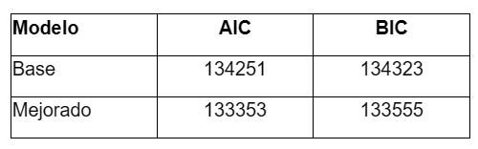
C. Modelo Mejorado
Se incorporaron variables estructurales adicionales:
profit ~ sales + discount + quantity + margin_pct + category + sub_category + region + year
Resultados clave
R² ajustado = 0.3366 → mejora real respecto al modelo base.
Variables más influyentes:
  sales (muy positiva)
  discount (muy negativa)
  margin_pct (positiva)
  category y sub_category (importantes diferencias entre productos)
  region
Variables no significativas:
  segment
  year
Comparación AIC/BIC

Slide 16
La comparación mediante AIC y BIC muestra valores sustancialmente menores en el modelo mejorado (AIC = 133353 y BIC = 133555) en comparación con el modelo base (AIC = 134251 y BIC = 134323). Como ambos criterios penalizan la complejidad del modelo, una reducción tan grande indica que el modelo mejorado ofrece un ajuste significativamente superior sin sobreajustar. Por lo tanto, el modelo mejorado se considera claramente superior al modelo base.
El modelo mejorado presenta valores AIC y BIC más bajos, lo cual indica mejor desempeño general, será el modelo utilizado para las conclusiones del TP.
Los diagnósticos del modelo fueron revisados mediante gráficos de residuos, QQ-plot, leverage y VIF, confirmando la validez del modelo final.
Conclusiones Generales
Sales es el principal impulsor del Profit.
El Discount reduce fuertemente la rentabilidad.
El Segment del cliente no tiene efecto significativo.
Ciertas categorías y subcategorías explican gran parte de las ganancias y pérdidas.
El modelo mejorado explica ~34% de la variabilidad del profit, lo cual es adecuado para datos de retail.
Los outliers influyen, pero representan casos reales del negocio y no deben eliminarse sin justificación.

Slide 17
Etapa 4 — Visualizaciones y Storytelling
En esta etapa se desarrolló un conjunto de visualizaciones que permiten comprender mejor el comportamiento de las ventas (Sales) y la rentabilidad (Profit) en el dataset de Superstore. El objetivo es comunicar hallazgos relevantes de forma clara, apoyándonos en gráficos descriptivos y comparativos.
Cada visualización se generó con ggplot2 y se guardó dentro de la carpeta output/figures/ para mantener una estructura ordenada del proyecto.

Slide 18
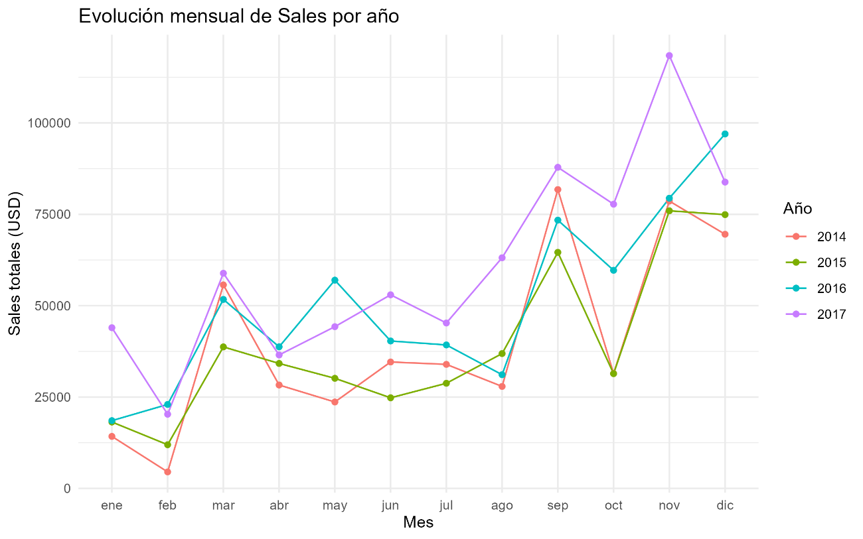
1. Evolución temporal: Sales y Profit por mes y año
Se construyeron gráficos de líneas para visualizar cómo varían Sales y Profit a lo largo de los meses, comparando todos los años presentes en el dataset.
Hallazgos principales:
Diciembre muestra picos marcados en varios años.
Hay estacionalidad: meses que caen sistemáticamente.
La evolución difiere entre años → indica efectos externos (campañas, productos, descuentos).
Figura 1. Evolución de las ventas mensuales agregadas por año. La variación interanual permite identificar estacionalidad y picos de venta.

Slide 19
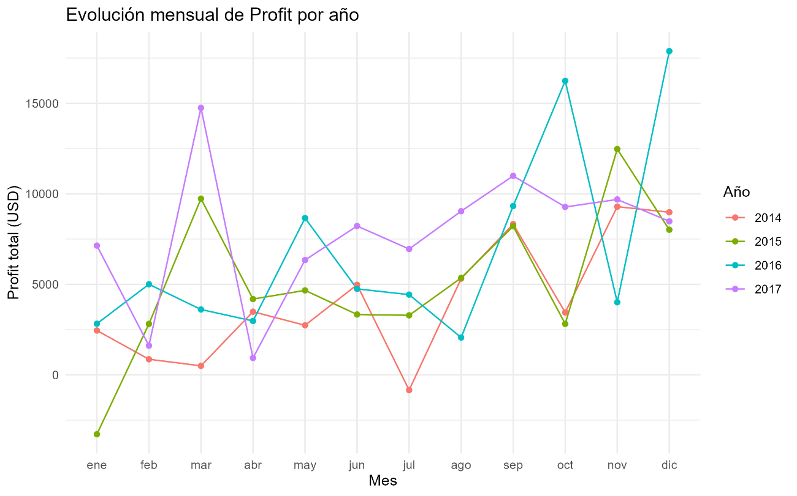
Figura 2. Evolución mensual de Profit agregadas por año. El profit muestra fluctuaciones mayores por la influencia del descuento y márgenes.

Slide 20
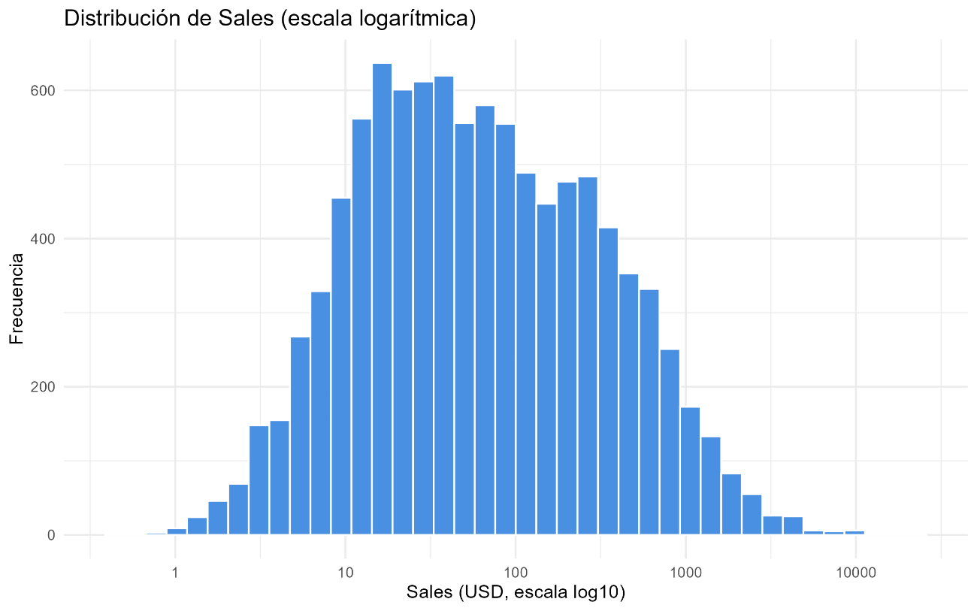
2. Distribución de Sales y Profit
Se generaron histogramas para examinar la distribución de ambas variables.
Conclusiones:
Sales está fuertemente sesgada → muchas ventas pequeñas, pocas muy grandes.
Profit incluye valores negativos → descuentos agresivos o productos de bajo margen.
Estas distribuciones justifican la necesidad de:
Usar métricas robustas (como mediana o rangos).
Cuidar los supuestos de normalidad en modelos posteriores.
Figura 3. Distribución de Sales. Se observa una fuerte concentración en valores bajos y pocos montos elevados.

Slide 21
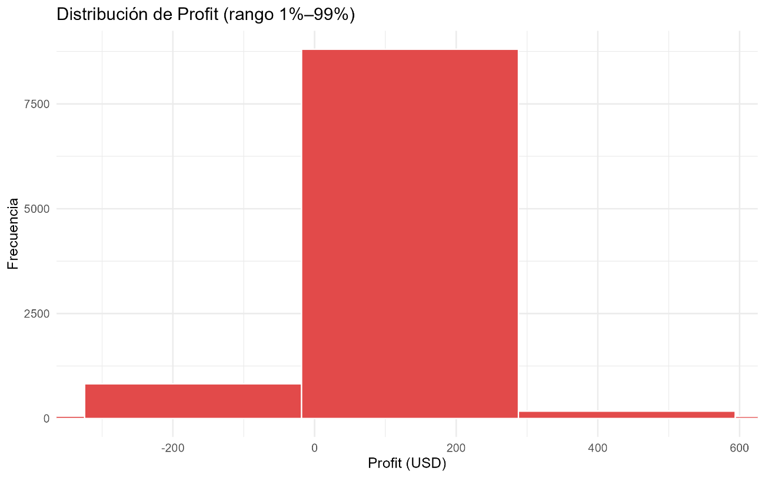
Figura 4. Distribución de Profit. Predominan valores cercanos a cero y aparecen pérdidas asociadas a descuentos altos.

Slide 22
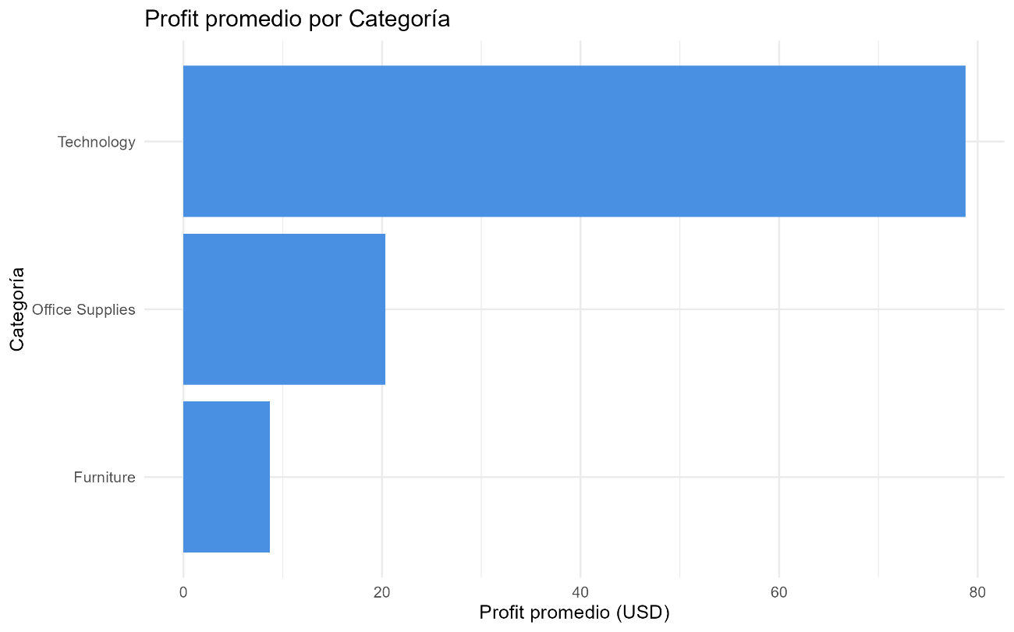
3. Profit por Categoría y Sub-Categoría
Se elaboraron barras horizontales que permiten comparar el profit promedio entre categorías y sub-categorías.
Conclusiones:
La categoría Technology es la más rentable en promedio.
Dentro de las sub-categorías, Copiers destaca como la más rentable por amplio margen.
Existen sub-categorías con profit negativo, lo que puede alertar sobre productos problemáticos.
Esta sección ayuda a identificar dónde la empresa gana (o pierde) dinero.
Figura 5. Profit promedio por Categoría. Technology lidera en rentabilidad, seguida por Office Supplies.

Slide 23
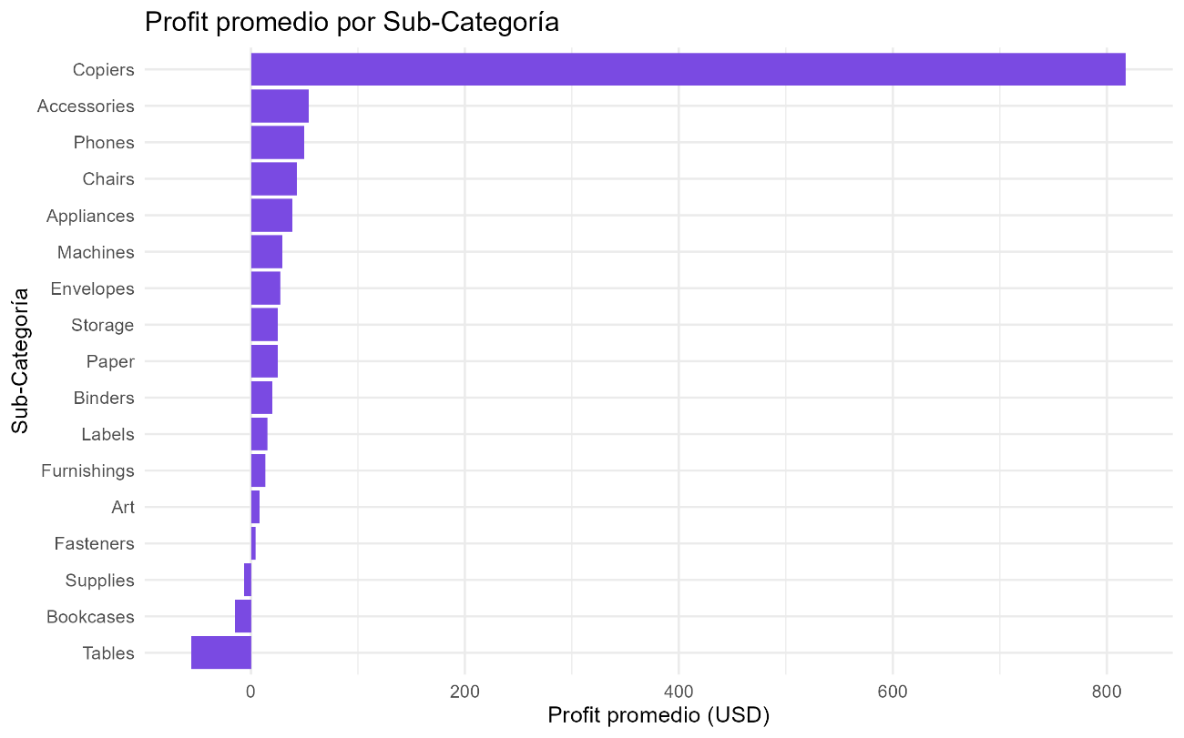
Figura 6. Profit promedio por Sub-Categoría. Copiers destaca como la subcategoría más rentable del dataset.

Slide 24
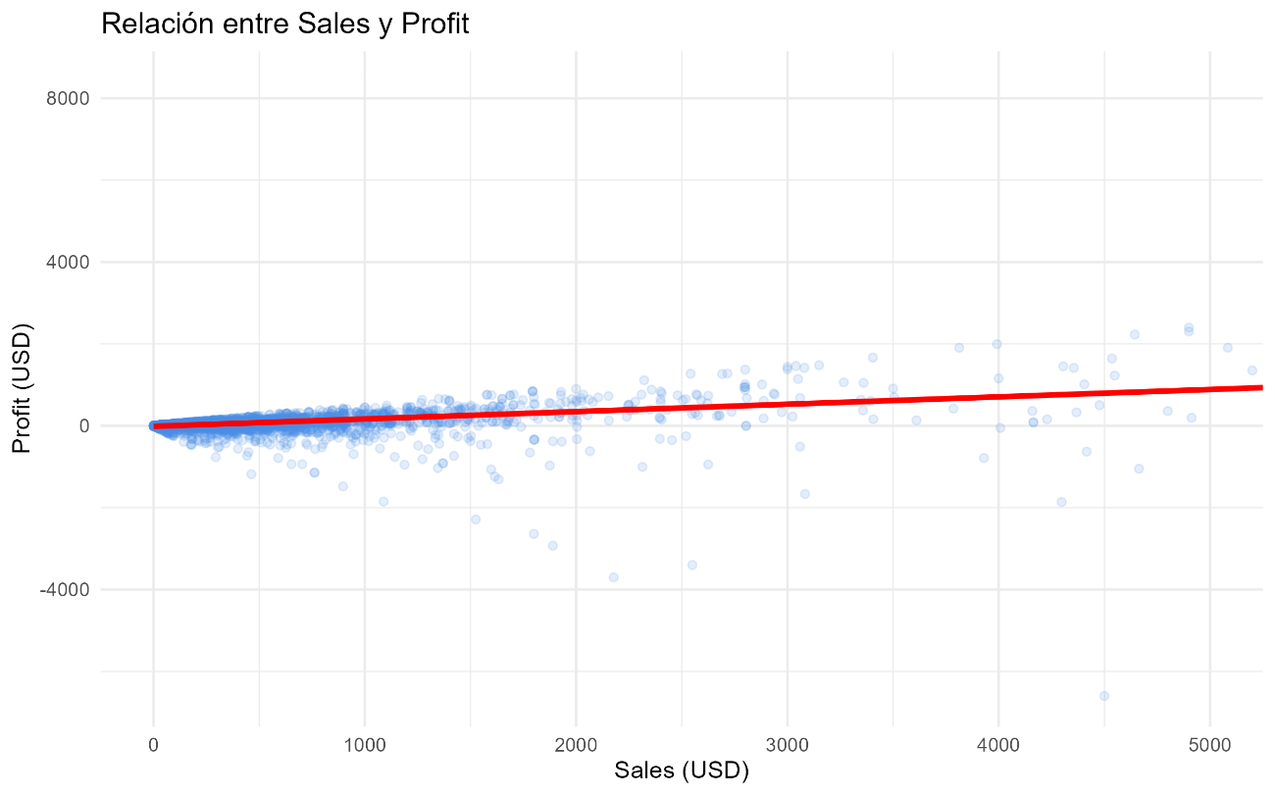
4. Relaciones entre variables numéricas
Se produjeron dos scatterplots esenciales:
Sales vs Profit
La correlación positiva es visible, pero no es estrictamente lineal.
Outliers: ventas altas con ganancias muy altas o negativas.
Discount vs Profit
Muestra claramente la relación negativa entre ambas variables.
Confirma los resultados del modelo: los descuentos altos destruyen el margen.
Estos gráficos conectan visualmente con los resultados del modelado de la etapa 3.
Figura 7. Relación entre Sales y Profit. La relación positiva está fuertemente afectada por transacciones extremas.

Slide 25
La figura presenta la relación entre el monto de ventas por transacción y el profit obtenido. Se observa una tendencia general positiva: ventas mayores suelen asociarse a profits más altos. Sin embargo, también aparecen transacciones de alto volumen con profit negativo, indicando que no todas las ventas grandes son rentables.
La línea de tendencia ayuda a comprender este comportamiento mixto: existe correlación positiva, pero fuertemente afectada por casos extremos. Esto coincide con la dispersión detectada en el EDA y con la presencia de outliers naturales del negocio minorista.
Interpretación clave:
El volumen de ventas impulsa el profit, pero no lo garantiza.
Existen productos o combinaciones de descuento que pueden generar pérdidas incluso en montos grandes.
Las estrategias comerciales deben considerar no solo maximizar ventas, sino optimizar el margen.
Fuente: Elaboración propia en base a dataset Sample – Superstore.

Slide 26
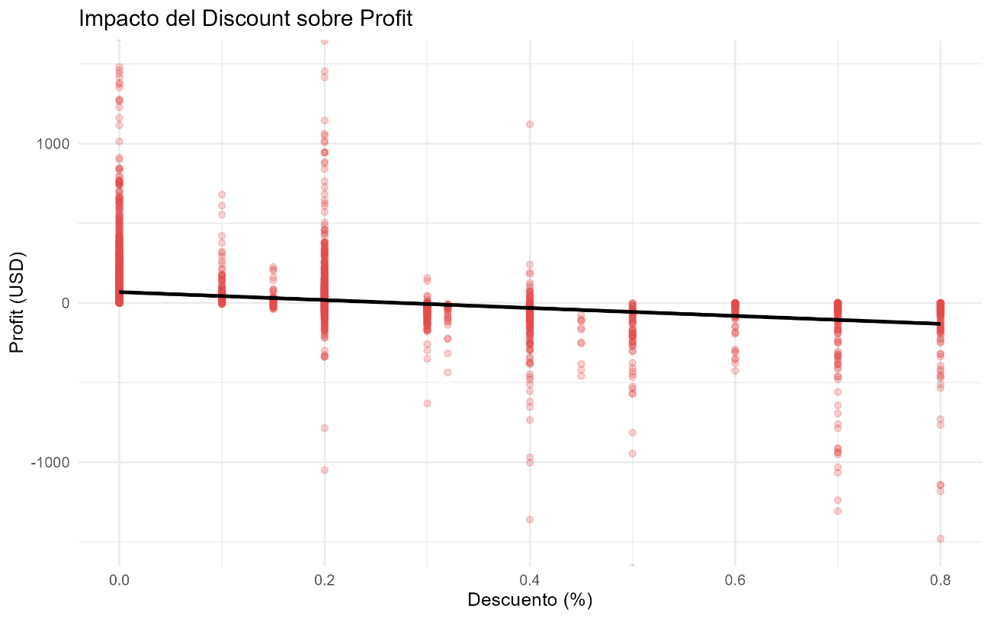
Figura 8. Relación entre Discount y Profit. Los descuentos altos suelen generar pérdidas operativas. La tendencia negativa se vuelve más clara al limitar el rango de outliers.

Slide 27
Este gráfico muestra la relación entre el nivel de descuento otorgado y el profit obtenido por transacción. Se observa un patrón claramente decreciente: a medida que aumenta el descuento, el profit cae de manera pronunciada, llegando incluso a valores negativos en niveles altos de descuento.
La línea de tendencia confirma estadísticamente esta relación negativa, consistente con los resultados del modelo de regresión y valida la hipótesis principal del análisis (H1: los descuentos reducen significativamente el profit).
Interpretación clave:
Descuentos superiores al 20% tienden a generar pérdidas.
La variabilidad aumenta con el descuento, lo que indica mayor riesgo.
Las políticas comerciales deben controlar descuentos agresivos para mantener la rentabilidad.
Fuente: Elaboración propia en base a dataset Sample – Superstore.

Slide 28
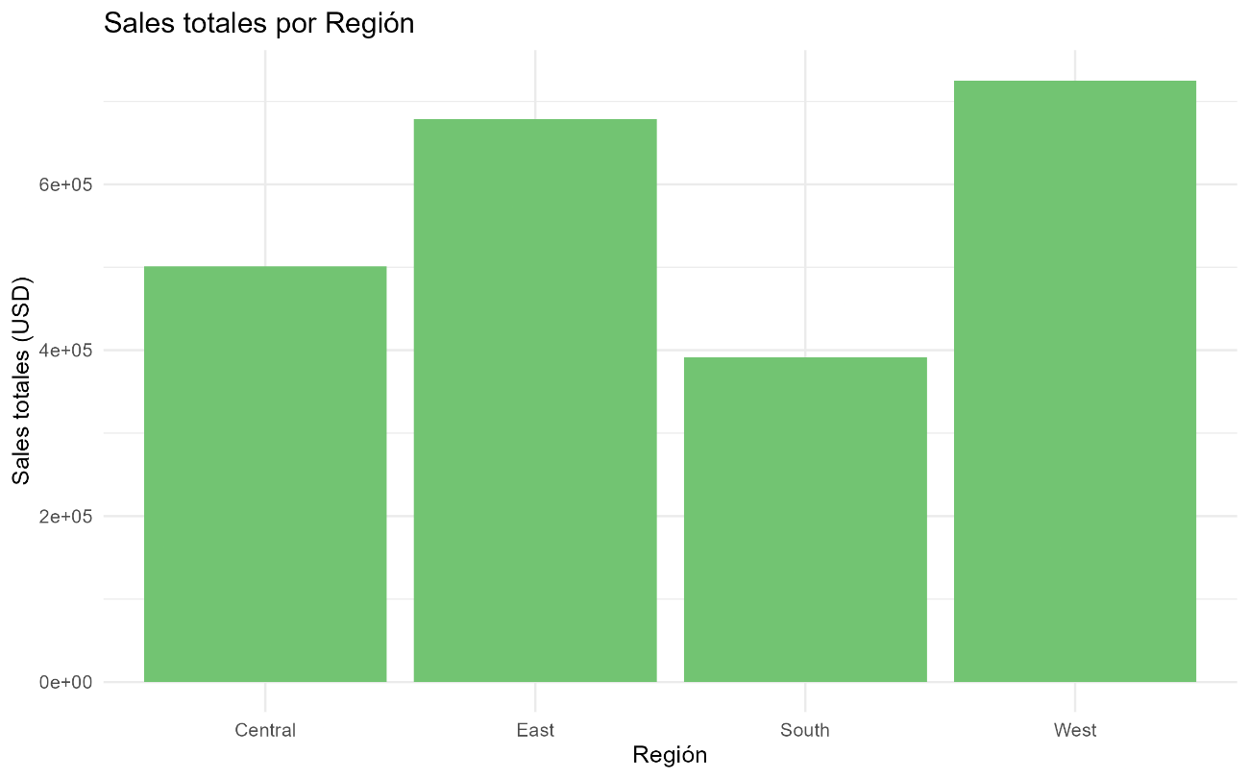
5. Análisis por Región y Segmento
Se generaron cuatro gráficos: ventas totales y profit promedio, tanto por región como por segmento.
Hallazgos por Región
West y East muestran los valores más altos de ventas y profit.
South queda rezagada.
Hallazgos por Segmento
Consumer tiene la mayor cantidad de ventas.
Home Office presenta el profit promedio más alto.
Esta sección complementa el storytelling general del negocio.
Figura 9. Ventas totales por Región. East y West son las regiones más fuertes en volumen.

Slide 29
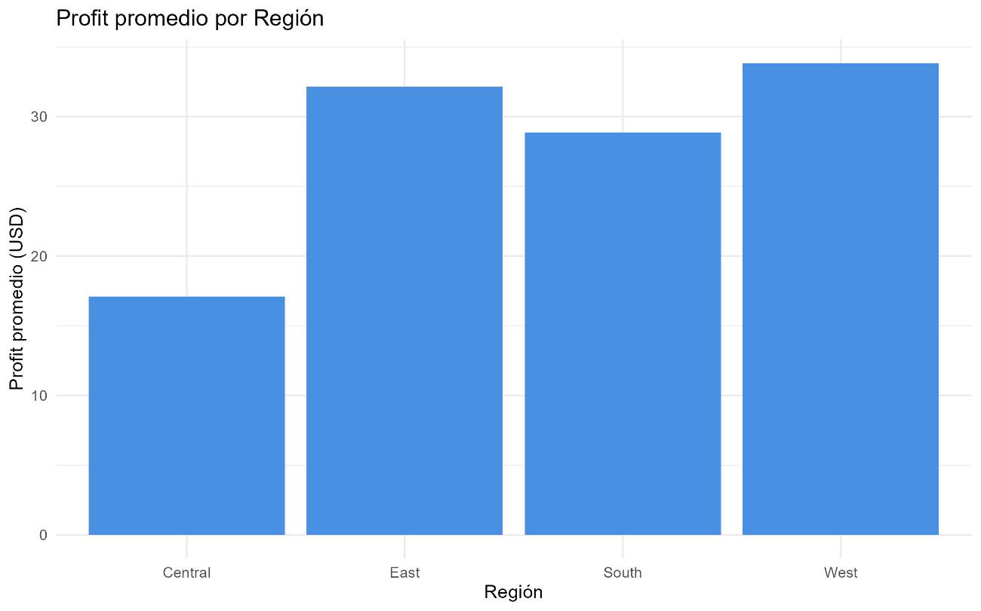
Figura 10. Profit promedio por Región. Las regiones difieren notablemente en rentabilidad.

Slide 30
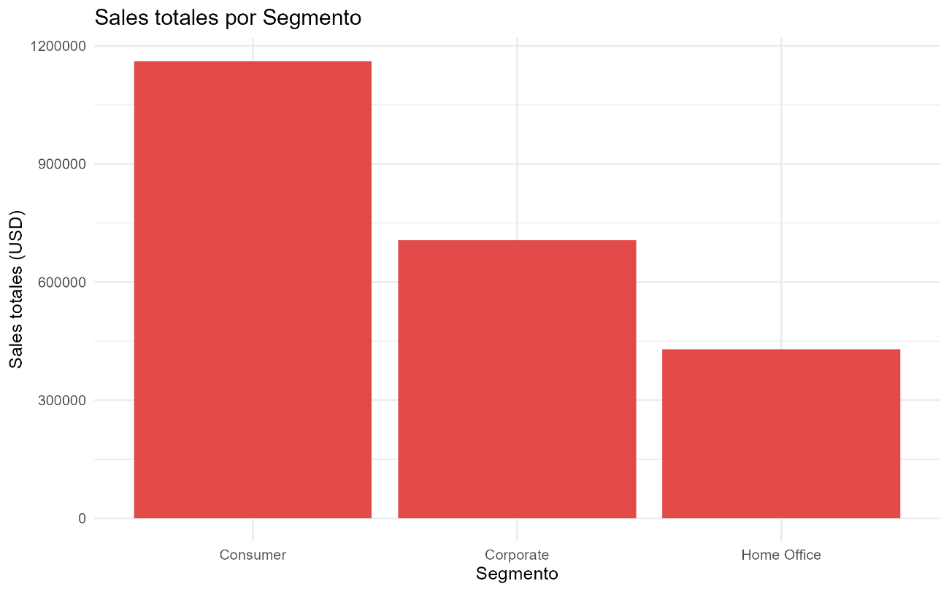
Figura 11. Ventas totales por Segmento. Consumer concentra la mayoría de las ventas.

Slide 31
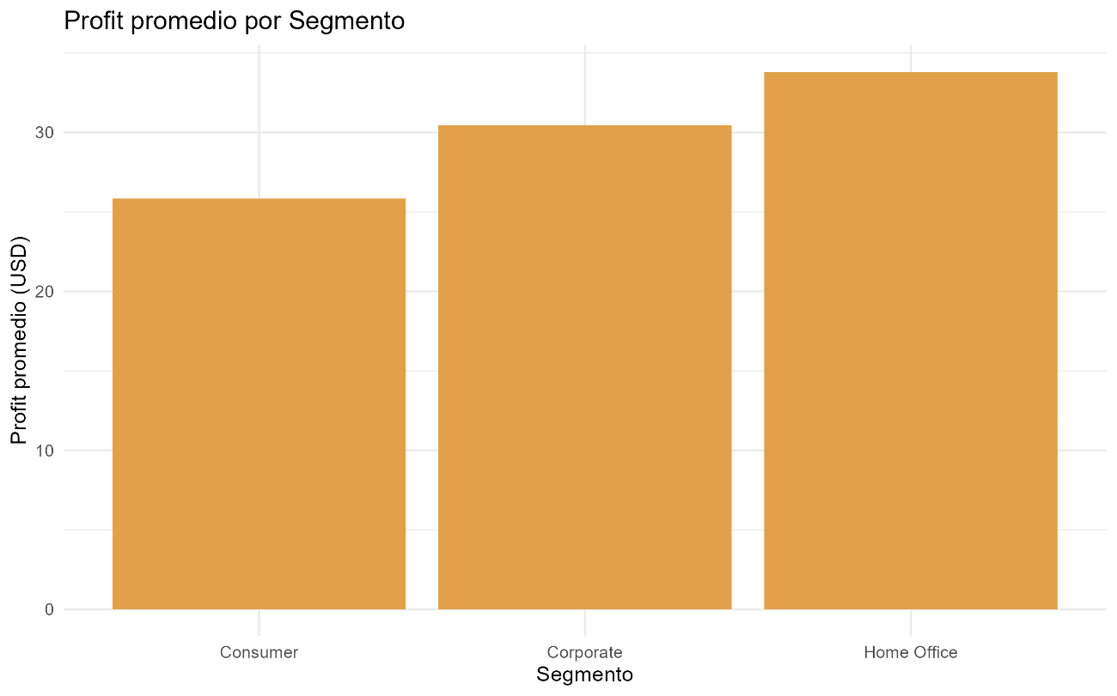
Figura 12. Profit promedio por Segmento. Home Office presenta el mayor profit por transacción.

Slide 32
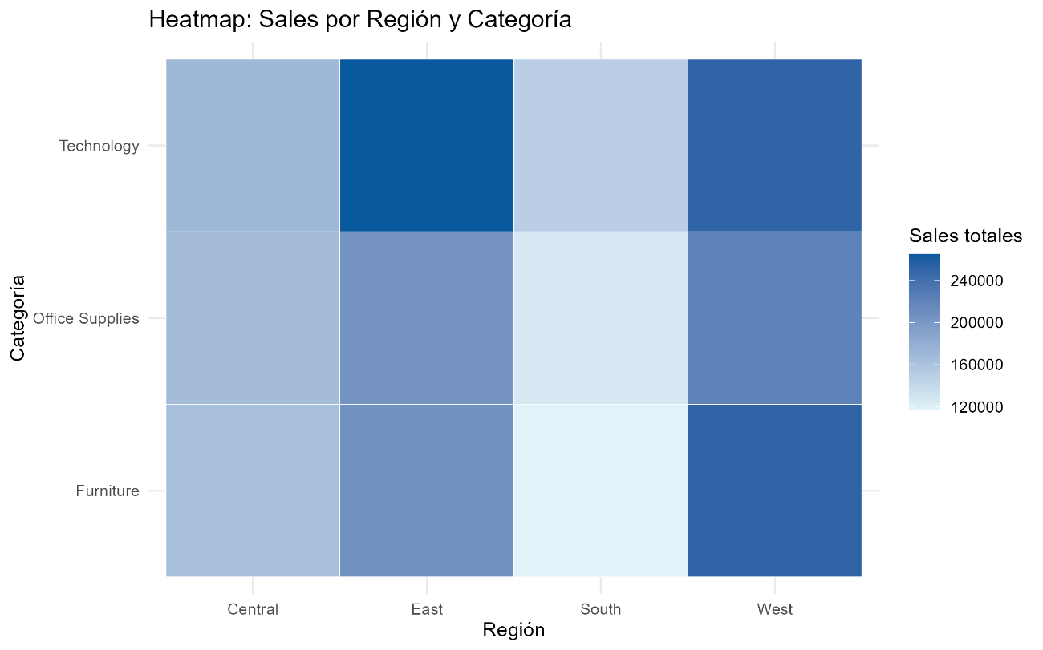
6. Heatmap: Sales por Región y Categoría
Este gráfico combina múltiples dimensiones (región, categoría, ventas totales) en una visualización compacta.
Conclusiones:
Technology en East y West muestra el desempeño más destacado.
South posee valores más bajos en casi todas las combinaciones.
Resume patrones detectados previamente en una sola figura.
Este gráfico sirve como cierre visual de la etapa.
Figura 13. Heatmap de Sales por Región y Categoría. Integra múltiples dimensiones en una vista comparativa.

Slide 33
Conclusión de la Etapa 4
La etapa de visualizaciones aportó una perspectiva narrativa completa del negocio, permitiendo:
Comprender estacionalidad.
Identificar categorías rentables y subcategorías altamente rentables.
Confirmar el impacto negativo de los descuentos.
Comparar desempeño entre regiones y segmentos.
Conectar visualmente con los hallazgos del modelado estadístico.

Slide 34
Conclusión General
El desarrollo completo del Trabajo Práctico permitió recorrer de manera ordenada todas las etapas fundamentales de un análisis de datos aplicado al caso Superstore: limpieza, exploración, inferencia, modelado y visualización. A lo largo del proceso se logró transformar un dataset crudo en un análisis consistente, con conclusiones respaldadas tanto por evidencia estadística como por representaciones gráficas.
Los principales aprendizajes y hallazgos del trabajo pueden resumirse en:
1. Dominio del proceso analítico completo
Se aplicaron buenas prácticas de ciencia de datos: tipado correcto, creación de variables, tratamiento de outliers, análisis exploratorio, contrastes de hipótesis, regresión múltiple y storytelling visual.
2. Comprensión del comportamiento del negocio
El análisis permitió identificar patrones claros en la empresa:
Sales y Profit muestran estacionalidad definida.
Discount es la variable que más afecta negativamente a la rentabilidad.
Technology y Office Supplies se consolidan como categorías altamente rentables.
Las regiones West y East concentran mayor volumen de negocio.
El segmento Home Office obtiene el mayor profit promedio.

Slide 35
3. Validación mediante estadística inferencial
El ANOVA evidenció que el segmento de cliente no explica diferencias significativas en Profit.
El modelo de regresión múltiple mejorado explicó cerca del 34% de la variabilidad, resultado apropiado para un dataset retail altamente disperso.
4. Visualizaciones claras y orientadas al storytelling
Se generó un conjunto completo de gráficos que permiten comunicar los resultados de manera accesible incluso para audiencias no técnicas.
5. Validación de las hipótesis
H1 — Confirmada.
El análisis inferencial y los gráficos editorializados muestran que el discount tiene un efecto negativo y estadísticamente significativo sobre el profit. Tanto el modelo de regresión como la tendencia observada en la Figura correspondiente confirman que mayores niveles de descuento reducen sistemáticamente la rentabilidad.
H2 — Refutada.
El ANOVA mostró un valor p = 0.407, indicando que no existen diferencias significativas en el profit promedio entre los segmentos de clientes (Consumer, Corporate y Home Office). Tanto el análisis estadístico como el post-hoc de Tukey refuerzan esta conclusión.
En síntesis: los descuentos sí afectan de manera importante la rentabilidad (H1 confirmada), pero el segmento del cliente no explica diferencias en los niveles de profit (H2 refutada).
6. Producto final sólido y reproducible
Todo el trabajo quedó organizado en carpetas, scripts ejecutables y visualizaciones sistemáticamente guardadas, lo que asegura transparencia y reproducibilidad del análisis.
El trabajo integra correctamente todos los componentes solicitados: procesamiento de datos, análisis exploratorio, pruebas inferenciales, modelado estadístico, interpretación de resultados y visualización orientada al negocio.
El informe refleja un razonamiento coherente, conclusiones alineadas con la evidencia y un uso adecuado de herramientas estadísticas y gráficas.
En conjunto, los resultados permiten comprender de forma completa la dinámica del negocio y constituyen una base sólida para futuras decisiones comerciales.

